Slide 1

METODOLOGÍA CUANTITATIVA Y HERRAMIENTAS BÁSICAS DE ESTADÍSTICA APLICADA
Análisis de tablas de contingencia
Agosto de 2020
Profesor: Dr. Santiago Poy
Correo: santiagopoy@hotmail.com

Slide 2
Plan del curso
Unidad 1 (Semana 1)
Características generales de los diseños de investigación cuantitativa / Problemas e hipótesis / Muestreo, unidad de análisis y unidad de registro. / El proceso de operacionalización / La matriz de datos como enlace entre operaciones teórico-metodológicas y estadísticas / Nociones de estadística descriptiva / Introducción al software SPSS, su entorno y sus funcionalidades principales.
Unidad 2 (Semanas 2 y 3)
Formulación de hipótesis bivariadas / Elaboración y análisis de tablas de contingencia. Cálculo de porcentajes, tasas, razones / Concepto de asociación / Medidas de asociación global y local / Prueba de hipótesis de independencia estadística y su interpretación / Tabulaciones cruzadas con variables de control (tres variables).
Unidad 3 (Semana 4)
El análisis de correlación entre variables cuantitativas / Naturaleza de la correlación / Análisis de la varianza / El modelo de regresión lineal simple / Referencia a las distintas técnicas estadísticas multivariadas disponibles y su utilidad para distintos problemas de investigación.

Slide 3
Cronograma de trabajo
Sem | Lunes | Viernes | Sesión asincrónica (disponible: lunes) | Sesión sincrónica (miércoles) | Trabajo Práctico (miércoles) | Lecturas
1 | 17-ago | 21-ago | Presentación del curso y modalidad de trabajo Unidad 1 Se enviará un correo a los/as doctorandos/as para que cuenten con el SPSS instalado. | Introducción al curso y preparación de entorno SPSS. | TP 1: Hipótesis teóricas y operativas. Indicadores empíricos. Análisis descriptivo univariado. | Cortés y Rubalcava Kish Lazarsfeld Ritchey
2 | 24-ago | 28-ago | Unidad 2 (primera parte) | Discusión del TP 1 y puesta en común (se asignará la exposición de trabajos). Resolución de dudas. | TP 2: Análisis de tablas de contingencia bivariadas y asociación (variables cualitativas). | Chitarroni García Ferrando Hyman
3 | 31-ago | 4-sep | Unidad 2 (segunda parte) | Discusión del TP 2 y puesta en común (se asignará la exposición de trabajos). Resolución de dudas. | TP 3: Análisis de contingencia e incorporación de variables de control. | García Ferrando Lazarsfeld
4 | 7-sep | 11-sep | Unidad 3 | Discusión del TP 3 y puesta en común (se asignará la exposición de trabajos). Resolución de dudas. | TP 4: Análisis de correlación e interpretación de resultados. (Deberá enviarse como tarea y será devuelto) Entrega de la consigna para el Trabajo Final. | Chitarroni García Ferrando

Slide 4
Temas de esta semana
Formulación de hipótesis bivariadas
Elaboración y análisis de tablas de contingencia.
Cálculo de porcentajes
Concepto de asociación
Prueba de hipótesis de independencia estadística y su interpretación
Medidas de asociación global y local

Slide 5
Formulación de hipótesis
Hasta ahora, nos centramos en el análisis detallado de una sola variable (estadística descriptiva univariada).
Sin embargo, es habitual que nuestro interés sea analizar la relación entre dos o más variables. Precisamente, las hipótesis son, generalmente, proposiciones que ponen en relación dos o más variables. Por ejemplo: la proposición “cuanto mayor sea el grado de satisfacción con su puesto de trabajo, las personas experimentarán mayores niveles de bienestar subjetivo”, es una hipótesis.
Los elementos a considerar son:
  Las variables (y su nivel de medición): en este caso, el “grado de satisfacción con el puesto de trabajo” (ordinal) y el “nivel de bienestar subjetivo” (ordinal).
  La función de las variables: estamos asumiendo que el “grado de satisfacción” provoca (variable independiente) un mayor “bienestar subjetivo” (variable dependiente).
  La unidad de análisis, en este caso, las personas.
  El sentido o dirección de la relación entre las variables: en este caso, un sentido positivo (mayores valores en la variable independiente → mayores valores en la dependiente).
  La consecuencia observacional: es decir, qué deberíamos encontrar si la hipótesis se comprueba. Aquí, deberíamos observar que las personas más satisfechas con su trabajo tienen mayores niveles de bienestar subjetivo.

Slide 6
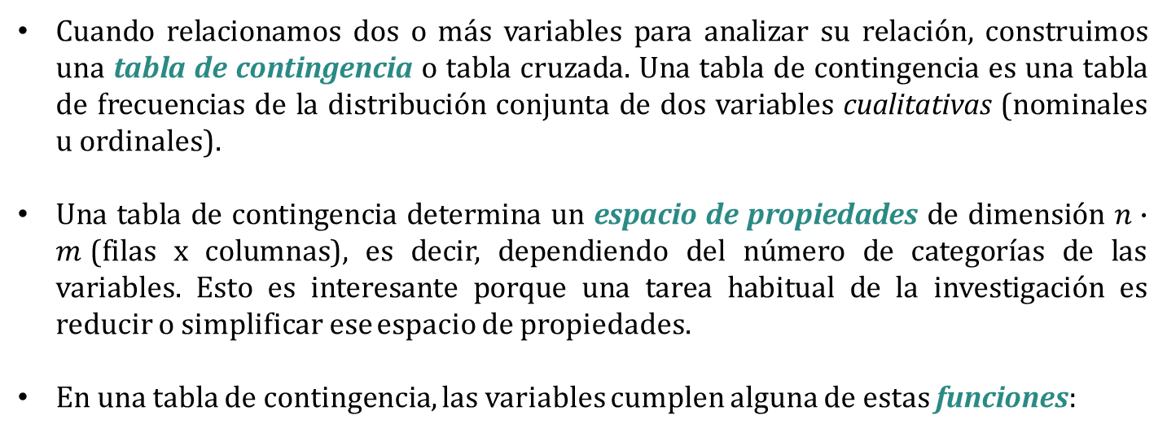
Formulación de hipótesis
Cuando relacionamos dos o más variables para analizar su relación, construimos una tabla de contingencia o tabla cruzada. Una tabla de contingencia es una tabla de frecuencias de la distribución conjunta de dos variables cualitativas (nominales u ordinales).
Una tabla de contingencia determina un espacio de propiedades de dimensión $n∙m$(filas x columnas), es decir, dependiendo del número de categorías de las variables. Esto es interesante porque una tarea habitual de la investigación es reducir o simplificar ese espacio de propiedades.
En una tabla de contingencia, las variables cumplen alguna de estas funciones:
VARIABLE DEPENDIENTE (Y)
Aquella cuyo comportamiento hay que explicar
VARIABLE INDEPENDIENTE (X)
Es el factor que influye en la variable a explicar
VARIABLE INTERVINIENTE (T)
Se emplea para mantener constante un factor

Slide 7
Construcción de tablas de contingencia
Un ejemplo para comenzar. Trabajamos con las variables: (1) consumo de diarios impresos y (2) grupo de edad. ¿Qué hipótesis podríamos formular que relacione estas variables?
Proponemos: “A mayor edad, mayor será la propensión a consumir diarios impresos”.
Cuadro 1. Consumo de diario impreso según grupo de edad. Población de 18 años y más residente en el área Gran Buenos Aires, año 2016. En porcentajes.
Consumo de diarios impresos | Grupo de edad |  |  | Total
 | 18 a 30 | 31 a 45 | 46 y más
No
Sí
Total
 | (n) | (n) | (n) | (N)
Fuente: Elaboración propia.
(X)
(Y)
De manera convencional, la variable independiente (X) se coloca en las columnas y la variable dependiente (Y) se coloca en filas.

Slide 8
Construcción de tablas de contingencia
NUMERO DEL CUADRO
TITULO
Cuadro 1. Consumo de diario impreso según grupo de edad. Población de 18 años y más residente en el área Gran Buenos Aires, año 2016. En porcentajes.
Consumo de diarios impresos | Grupo de edad |  |  | Total
 | 18 a 30 | 31 a 45 | 46 y más
No
Sí
Total
 | (n) | (n) | (n) | (N)
Fuente: Elaboración propia.
FUENTE

Slide 9
Construcción de tablas de contingencia
1. Número del Cuadro: es indispensable, para que cualquier lector pueda hallar fácilmente el Cuadro en cuestión.
2. Título: permite entender el Cuadro sin tener que apelar al texto.
¿Cómo dar título a un Cuadro? Primero nombramos a la variable dependiente, luego a la variable independiente. En el Cuadro de ejemplo: “Consumo de diario impreso según Grupo de edad”. También es común agregar el universo al que remite el Cuadro. Así: “Población de 18 años y más residente en el Área Gran Buenos Aires”.
3. Nota superior: aparece debajo del título, y permite entender mejor el Cuadro. Brinda información adicional sobre la población, o bien sobre las unidades (pesos, dólares, porcentajes) en que se encuentra la información.
4. Notas al pie: brindan la información adicional de cualquier tipo de información que sea necesario agregar. Nunca se colocan a pie de página.
5. Fuente: es fundamental, para cuando otros autores se sirven de nuestros Cuadros, o bien para cuando un lector quiere conocer la veracidad de nuestra información.

Slide 10
Cálculo de porcentajes
Como dijimos, una tabla de contingencia es una distribución de frecuencias conjuntas. Veamos la siguiente tabla:
Cuadro 1. Consumo de diario impreso según grupo de edad. Población de 18 años y más residente en el área Gran Buenos Aires, año 2016. En porcentajes.
Consumo de diarios impresos | Grupo de edad |  |  | Total
 | 18 a 30 | 31 a 45 | 46 y más
No | 144 | 163 | 85 | 392
Sí | 37 | 80 | 42 | 159
Total | 181 | 243 | 127 | 551
Fuente: Elaboración propia.
Frecuencias condicionales
Frecuencias marginales
Frecuencias marginales
Para posibilitar la interpretación, debemos calcular porcentajes. De acuerdo con cómo se calculen los porcentajes vamos a obtener información muy diferentes sobre la relación entre las variables X e Y.
Hay tres formas de calcular los porcentajes: por columna, por fila y a nivel de total.

Slide 11
Cálculo de porcentajes: por columna
Cuadro 1. Consumo de diario impreso según grupo de edad. Población de 18 años y más residente en el área Gran Buenos Aires, año 2016. En porcentajes.
Consumo de diarios impresos | Grupo de edad |  |  | Total
 | 18 a 30 | 31 a 45 | 46 y más
No | 79,6 | 67,1 | 66,9 | 71,1
Sí | 20,4 | 32,9 | 33,1 | 28,9
Total | 100,0 | 100,0 | 100,0 | 100,0
 | (181) | (243) | (127) | (551)
Fuente: Elaboración propia.
Por regla general, el cálculo de los porcentajes suele hacerse en la dirección de la variable independiente. Es decir, con “100%” en cada una de las columnas.
Es la lectura que hacemos cuando buscamos comprobar la hipótesis.
Sólo 20,4% de los jóvenes consume diarios impresos, mientras 33,1% de los adultos de 46 años y más lo hace.

Slide 12
Cálculo de porcentajes: por fila
Cuadro 1. Consumo de diario impreso según grupo de edad. Población de 18 años y más residente en el área Gran Buenos Aires, año 2016. En porcentajes.
Consumo de diarios impresos | Grupo de edad |  |  | Total
 | 18 a 30 | 31 a 45 | 46 y más
No | 36,7 | 41,6 | 21,7 | 100,0
Sí | 23,3 | 50,3 | 26,4 | 100,0
Total | 32,8 | 44,1 | 23,0 | 100,0
Fuente: Elaboración propia.
La lectura por filas nos dice otra cosa: cómo se “compone” la población en términos de la variable independiente.
Por ejemplo: el 50,3% de los que leen diarios impresos tienen entre 31 y 45 años, mientras que 26,4% de los que leen tienen 46 años o más.

Slide 13
Cálculo de porcentajes: total
Cuadro 1. Consumo de diario impreso según grupo de edad. Población de 18 años y más residente en el área Gran Buenos Aires, año 2016. En porcentajes.
Consumo de diarios impresos | Grupo de edad |  |  | Total
 | 18 a 30 | 31 a 45 | 46 y más
No | 26,1 | 29,6 | 15,4 | 71,1
Sí | 6,7 | 14,5 | 7,6 | 28,9
Total | 32,8 | 44,1 | 23,0 | 100,0
Fuente: Elaboración propia.
La lectura sobre el total nos dice cómo está compuesta nuestra población en términos del cruce de las dos variables.
Por ejemplo: el 29,6% no consume diarios impresos y tiene 31 a 45 años.
En general, esto es útil cuando las dos variables nos ayudan a construir una tipología. Por ejemplo: “jóvenes desinformados”, “jóvenes informados”, etc.

Slide 14
Cálculo de porcentajes: lecturas inválidas
Es inválido realizar expresiones del estilo: “Hay más personas” en una categoría que en otra, ya que aquí no trabajamos con cifras absolutas, sino con porcentajes.
También es inválido aplicar una lectura por composición o por selectividad, cuando los porcentajes de nuestro Cuadro fueron calculados en otra dirección que no habilita esas conclusiones.
Es importante no traducir a palabras todo el Cuadro, ya que en ese caso, la presentación de éste pierde sentido.

Slide 15
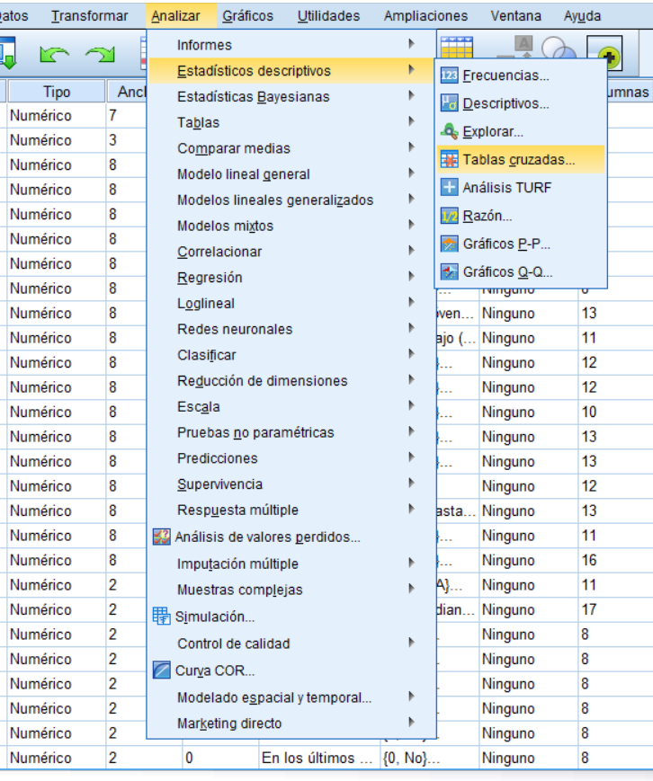
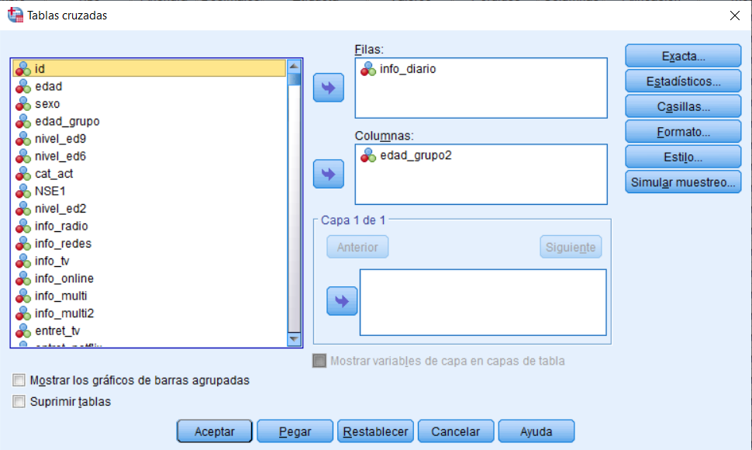
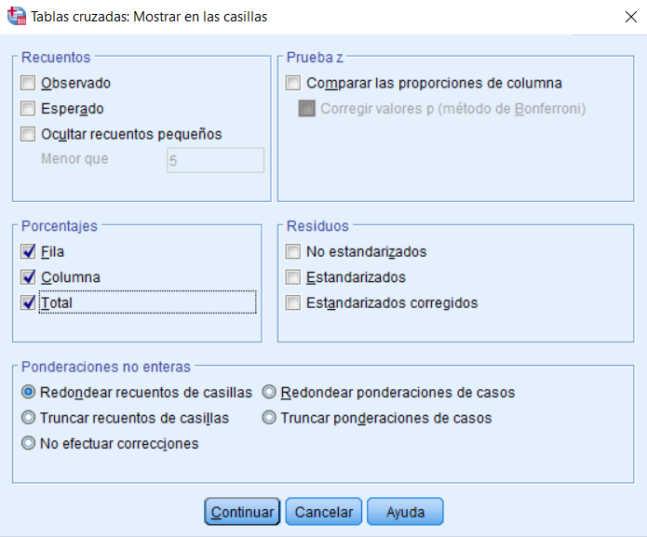
Tablas de contingencia en SPSS
Elegir las variables de filas y columnas
Botón > Casillas
Seleccionamos los porcentajes que queremos

Slide 16
Asociación entre variables: concepto
“Cuando establecemos una clasificación cruzada de dos variables, nuestro interés se centra (…) en el conocimiento de la forma en que se distribuye la variable dependiente para las diferentes categorías de la variable independiente o causal. La forma en que se relacionan dos variables se denomina asociación entre dos variables” (García Ferrando, p. 217)
Se puede caracterizar la relación entre dos variables mediante el estudio de las siguientes características:
Existencia: ¿hay asociación o hay independencia estadística?
Fuerza: ¿la asociación es fuerte o es débil?
Dirección: ¿la asociación es positiva o negativa?
Naturaleza: ¿la asociación es lineal, curvilineal o rinconal?

Slide 17
Análisis de asociación: 1) existencia
Hablamos de existencia de asociación cuando la distribución de una variable difiere de algún modo entre las diversas categorías de la segunda variable. Su determinación requiere de la estimación de los porcentajes en la forma apropiada (por columna).
La asociación se manifiesta en que las distribuciones porcentuales condicionales difieren en mayor o menor grado entre sí. Si no ocurre, hay independencia estadística.
HAY ASOCIACIÓN
NO HAY ASOCIACIÓN
Cuadro 1. Consumo de diario impreso según grupo de edad. Población de 18 años y más residente en el área Gran Buenos Aires, año 2016. En porcentajes.
Consumo de diarios impresos | Grupo de edad |  | Total
 | Jóvenes | Adultos
No | 79,6 | 67,0 | 71,1
Sí | 20,4 | 33,0 | 28,9
Total | 100,0 | 100,0 | 100,0
Fuente: Elaboración propia.
Cuadro 1. Consumo de diario impreso según grupo de edad. Población de 18 años y más residente en el área Gran Buenos Aires, año 2016. En porcentajes.
Consumo de diarios impresos | Grupo de edad |  |  | Total
 | Jóvenes | Adultos
No | 71,1 | 71,1 |  | 71,1
Sí | 28,9 | 28,9 |  | 28,9
Total | 100,0 | 100,0 |  | 100,0
Fuente: Elaboración propia.

Slide 18
Análisis de asociación: 1) existencia
Un modo de evaluar la existencia de asociación en el caso de tablas de contingencia de 2x2 (es decir, con variables de dos categorías) es comparar los porcentajes.
Así se llega al más sencillo de todos los coeficientes de asociación que miden la existencia de relación entre dos variables.
El épsilon (ε) son las diferencias porcentuales calculadas en la dirección en que se han realizado los porcentajes.
En el ejemplo anterior, obtendríamos el épsilon del siguiente modo:
ε = % de adultos que consumen diarios - % jóvenes
ε = 33 – 20,4 = 12,6 pp.
El Épsilon se calcula restando los porcentajes en el sentido contrario en el que fueron calculados
Notar que la medida es simétrica: no importa cómo lo calculemos, nos interesa el valor absoluto.

Slide 19
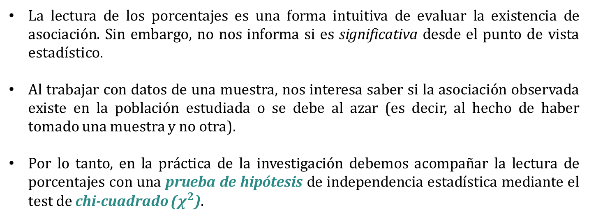
Análisis de asociación: 1) existencia
La lectura de los porcentajes es una forma intuitiva de evaluar la existencia de asociación. Sin embargo, no nos informa si es significativa desde el punto de vista estadístico.
Al trabajar con datos de una muestra, nos interesa saber si la asociación observada existe en la población estudiada o se debe al azar (es decir, al hecho de haber tomado una muestra y no otra).
Por lo tanto, en la práctica de la investigación debemos acompañar la lectura de porcentajes con una prueba de hipótesis de independencia estadística mediante el test de chi-cuadrado ($χ^{2}$).

Slide 20
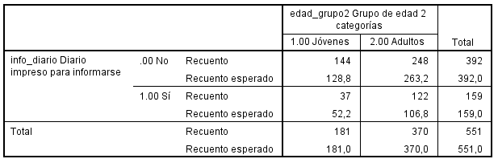
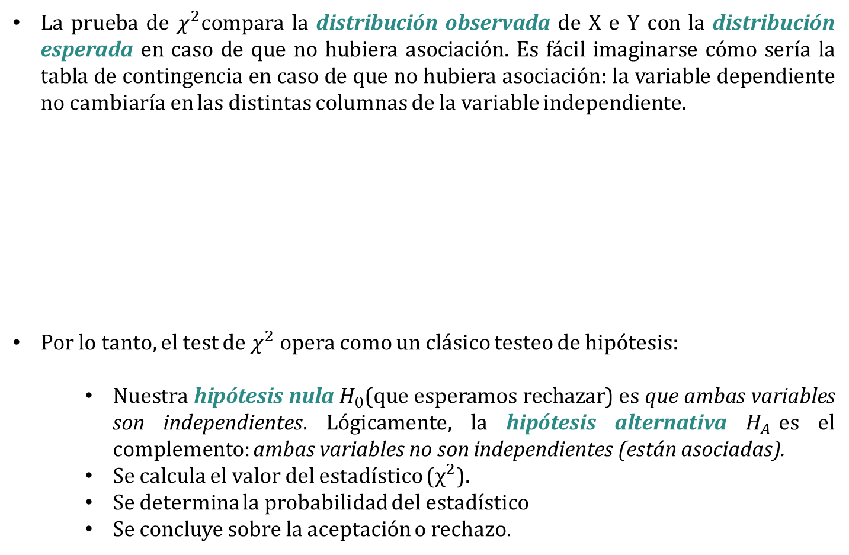
Chi cuadrado $χ^{2}$
La prueba de $χ^{2}$compara la distribución observada de X e Y con la distribución esperada en caso de que no hubiera asociación. Es fácil imaginarse cómo sería la tabla de contingencia en caso de que no hubiera asociación: la variable dependiente no cambiaría en las distintas columnas de la variable independiente.
Por lo tanto, el test de $χ^{2}$ opera como un clásico testeo de hipótesis:
  Nuestra hipótesis nula $H_{0}$(que esperamos rechazar) es que ambas variables son independientes. Lógicamente, la hipótesis alternativa $H_{A}$es el complemento: ambas variables no son independientes (están asociadas).
  Se calcula el valor del estadístico ($χ^{2}$).
  Se determina la probabilidad del estadístico
  Se concluye sobre la aceptación o rechazo.

Slide 21
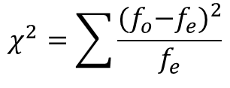
Chi cuadrado $χ^{2}$
Distintos coeficientes estandarizados según el tamaño de la tabla y el nivel de medición de las variables
Para obtener $χ^{2}$ trabajamos sobre las frecuencias observadas y las frecuencias esperadas en caso de no asociación. Siguiendo la fórmula:
$$χ^{2}=\sum{\frac{{{(f}_{o}−f_{e})}^{2}}{f_{e}}}$$
$$χ^{2}=\frac{{(144−128,8)}^{2}}{128,8}+\frac{{(248−263,2)}^{2}}{263,2}+\frac{{(37−52,2)}^{2}}{52,2}+\frac{{(122−106,8)}^{2}}{106,8}$$
$$χ^{2}=1,801+0,881+4,441+2,173$$
$$χ^{2}=9,296$$

Slide 22
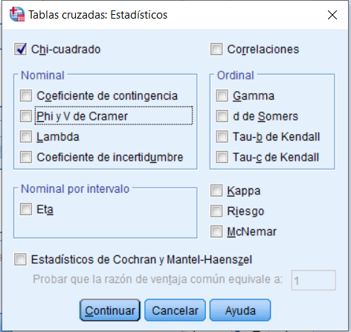
Prueba de independencia estadística $χ^{2}$
Botón > Estadísticos
Seleccionamos la prueba

Slide 23
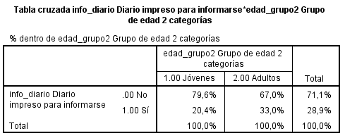
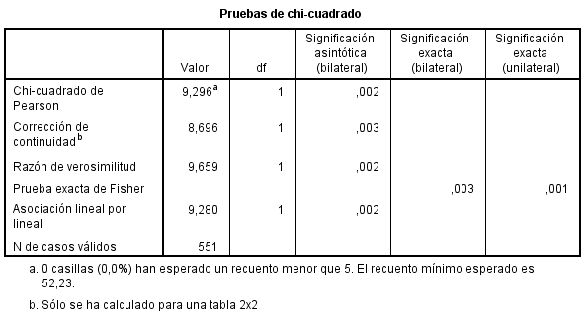
Prueba de independencia estadística $χ^{2}$
Interpretamos la significación del coeficiente:
Si p<0,05 → rechazamos hipótesis nula de no asociación

Slide 24
Análisis de asociación: 2) fuerza
El análisis de asociación entre variables se interesa también por la intensidad o fuerza con la que dichas variables se relacionan.
Volvamos a épsilon. Si los valores son altos no es lo mismo que si son bajos. Ello nos da una idea de la fuerza con que las variables están asociadas. ¿Es lo mismo obtener los resultados del cuadro izquierdo que los del cuadro derecho? ¡No!
Cuadro 1. Consumo de diario impreso según grupo de edad.
Consumo de diarios impresos | Grupo de edad |  | Total
 | Jóvenes | Adultos
No | 79,6 | 67,0 | 71,1
Sí | 20,4 | 33,0 | 28,9
Total | 100,0 | 100,0 | 100,0
Cuadro 1. Consumo de diario impreso según grupo de edad.
Consumo de diarios impresos | Grupo de edad |  | Total
 | Jóvenes | Adultos
No | 89,0 | 58,9 | 68,8
Sí | 11,0 | 41,1 | 31,2
Total | 100,0 | 100,0 | 100,0
ε = 33 – 20,4 = ± 12,6 pp.
ε = 41,1 – 11,0 = ± 30,1 pp.
Nuestra hipótesis luce más fuerte o robusta en el cuadro derecho, justamente porque la asociación es más fuerte.

Slide 25
Análisis de asociación: 3) dirección
La idea de dirección de la asociación sólo tiene sentido cuando las variables son, al menos, de nivel de medición ordinal.
Cuando los valores altos (bajos) de una variable varían con los niveles altos (bajos) de la otra variable, hablamos de una asociación positiva. Cuando los valores altos (bajos) se corresponden con los valores bajos (altos) de la otra variable, nos referimos a una asociación negativa (o inversa).
En el ejemplo a continuación, vemos una relación positiva entre origen socioeconómico y destino socioeconómico.
 |  | Origen socioeconómico (padre) |  |  | Total
 |  | Alto | Medio | Bajo
Destino socioeconómico (hijo) | Alto | 63,4 | 10,0 | 4,4 | 25,5
 | Medio | 23,6 | 65,6 | 34,0 | 43,4
 | Bajo | 13,1 | 24,4 | 61,6 | 31,1
Total |  | 100,0 | 100,0 | 100,0 | 100,0
En una asociación positiva, los porcentajes altos se ubican en la diagonal principal.
En una asociación negativa, los porcentajes altos se ubican en la diagonal secundaria.
ASOCIACIÓN POSITIVA

Slide 26
Análisis de asociación: 4) naturaleza
La naturaleza de la asociación se refiere a la forma en que se distribuyen los datos en la tabla. Para evaluar la naturaleza tenemos que ver cómo cambian los porcentajes de una categoría a otra de la variable.
Veamos los siguientes esquemas, donde las celdas sombreadas representan aquellas en las que esperamos encontrar porcentajes elevados.
Relación lineal
Relación curvilineal
Relación rinconal
“A mayor nivel socioeconómico, mayor nivel de bienestar subjetivo” (lineal)
“Las personas que realizan trabajos de calificación media tienen más chances de ser reemplazados por robots que los de calificación baja o alta” (curvilineal)
“Las personas de bajo nivel socioeconómico tienen propensión a experimentar alto déficit en la realización de ejercicio físico” (rinconal)

Slide 27
Medidas de asociación
Obviamente, el coeficiente épsilon es muy limitado y no es utilizado en la práctica de la investigación real. Veremos dos tipos de medidas que permiten evaluar la fuerza de la asociación:
Una medida de asociación global resume la fuerza o el grado de asociación de la relación entre las dos variables de una tabla de contingencia. Tenemos aquí los coeficientes de asociación.
Una medida de asociación local nos informa sobre las características de la asociación bivariada, su naturaleza y la forma en que se relacionan las distintas categorías de las variables. Mencionaremos el análisis de residuos y el análisis de razones.

Slide 28
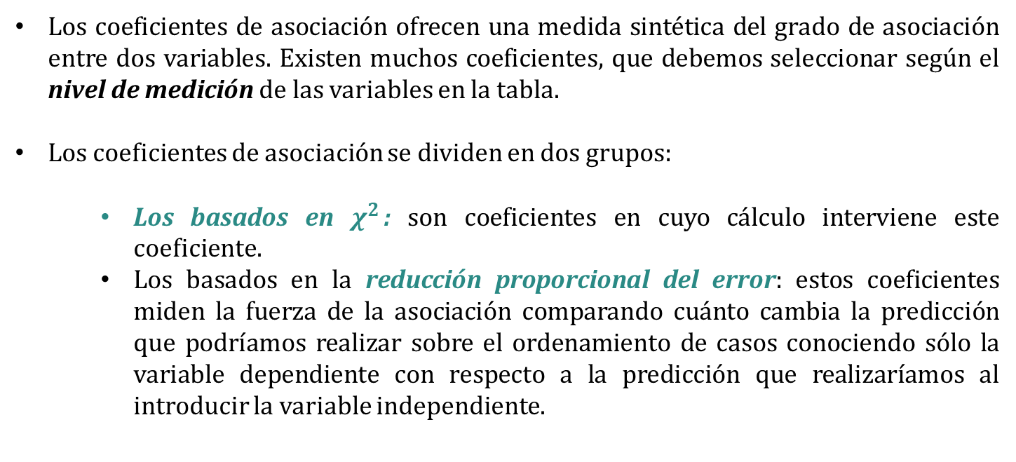
Medidas de asociación global
Distintos coeficientes estandarizados según el tamaño de la tabla y el nivel de medición de las variables
Los coeficientes de asociación ofrecen una medida sintética del grado de asociación entre dos variables. Existen muchos coeficientes, que debemos seleccionar según el nivel de medición de las variables en la tabla.
Los coeficientes de asociación se dividen en dos grupos:
  Los basados en $χ^{2}$: son coeficientes en cuyo cálculo interviene este coeficiente.
  Los basados en la reducción proporcional del error: estos coeficientes miden la fuerza de la asociación comparando cuánto cambia la predicción que podríamos realizar sobre el ordenamiento de casos conociendo sólo la variable dependiente con respecto a la predicción que realizaríamos al introducir la variable independiente.

Slide 29
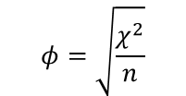
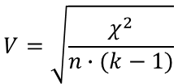
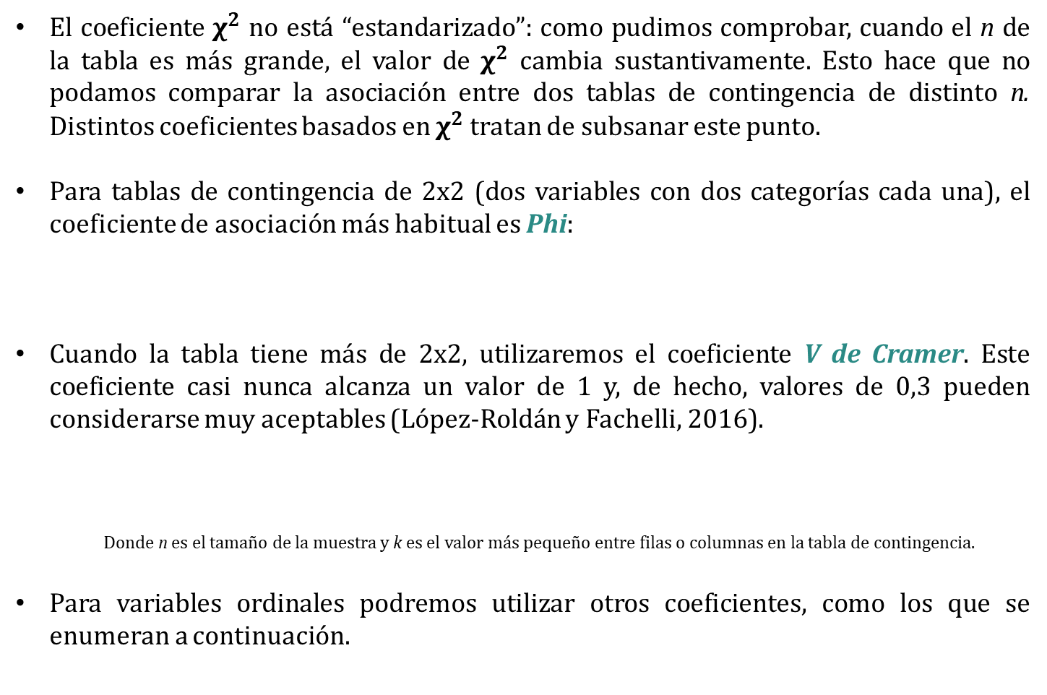
Medidas de asociación global: coeficientes basados en $χ^{2}$
Distintos coeficientes estandarizados según el tamaño de la tabla y el nivel de medición de las variables
El coeficiente $χ^{2}$ no está “estandarizado”: como pudimos comprobar, cuando el n de la tabla es más grande, el valor de $χ^{2}$ cambia sustantivamente. Esto hace que no podamos comparar la asociación entre dos tablas de contingencia de distinto n. Distintos coeficientes basados en $χ^{2}$ tratan de subsanar este punto.
Para tablas de contingencia de 2x2 (dos variables con dos categorías cada una), el coeficiente de asociación más habitual es Phi:
Cuando la tabla tiene más de 2x2, utilizaremos el coeficiente V de Cramer. Este coeficiente casi nunca alcanza un valor de 1 y, de hecho, valores de 0,3 pueden considerarse muy aceptables (López-Roldán y Fachelli, 2016).
  Donde n es el tamaño de la muestra y k es el valor más pequeño entre filas o columnas en la tabla de contingencia.
Para variables ordinales podremos utilizar otros coeficientes, como los que se enumeran a continuación.
$$φ=\sqrt{\frac{χ^{2}}{n}}$$
$$V=\sqrt{\frac{χ^{2}}{n∙(k−1)}}$$

Slide 30
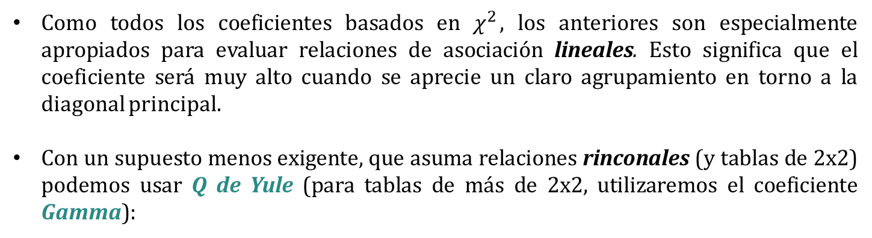
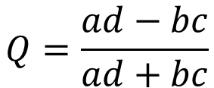
Medidas de asociación global
Distintos coeficientes estandarizados según el tamaño de la tabla y el nivel de medición de las variables
Como todos los coeficientes basados en $χ^{2}$, los anteriores son especialmente apropiados para evaluar relaciones de asociación lineales. Esto significa que el coeficiente será muy alto cuando se aprecie un claro agrupamiento en torno a la diagonal principal.
Con un supuesto menos exigente, que asuma relaciones rinconales (y tablas de 2x2) podemos usar Q de Yule (para tablas de más de 2x2, utilizaremos el coeficiente Gamma):
a | b
c | d
$$Q=\frac{ad−bc}{ad+bc}$$
Cuando las tablas son de más de 2x2, utilizaremos el coeficiente Gamma, que también es apropiado para medir el grado de asociación entre variables ordinales. Gamma es un coeficiente basado en la reducción proporcional del error y toma valores entre -1 y +1.

Slide 31
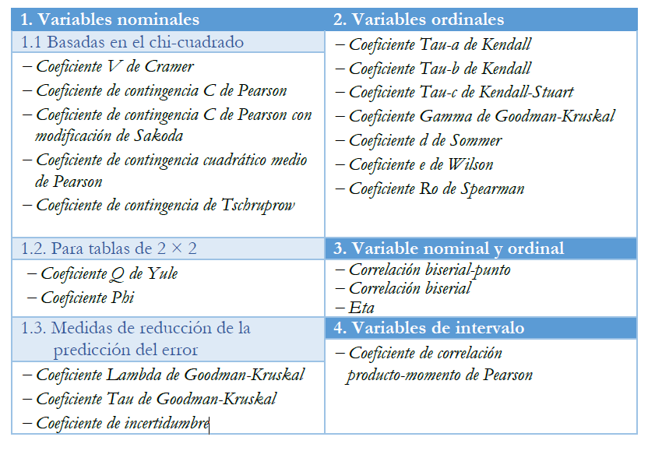
Medidas de asociación global
Para saber qué coeficiente de asociación usar, hay que: 1) evaluar el nivel de medición de las variables de la tabla; 2) elegir el coeficiente a partir de esta tabla, pero teniendo eligiendo en función de la variable que tiene menor nivel de medición (si tengo una variable nominal y otra ordinal, debo elegir coeficientes para variables nominales).
Distintos coeficientes estandarizados según el tamaño de la tabla y el nivel de medición de las variables
Fuente: López Roldán & Fachelli (2016)

Slide 32
Coeficientes de asociación
Botón > Estadísticos
Seleccionamos el coeficiente

Slide 33
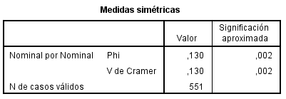
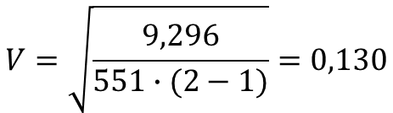
Coeficientes de asociación
$$V=\sqrt{\frac{9,296}{551∙(2−1)}}=0,130$$
La asociación es estadísticamente significativa
(Esto ya lo sabíamos por la prueba de Chi Cuadrado)
Leemos el coeficiente:
Tenemos un nivel de asociación medio-bajo, con V=0,130

Slide 34
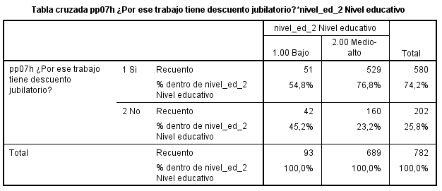
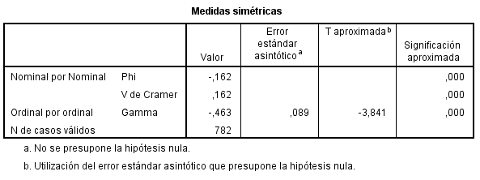
Coeficientes de asociación
Veamos en el siguiente ejemplo las diferencias que podemos tener si alteramos el coeficiente empleado. Utilizamos las variables: nivel educativo (independiente) y empleo registrado (dependiente) y proponemos como hipótesis: “Las personas de alto nivel educativo tienden a tener empleos registrados”.
Mientras que los coeficientes que asumen relaciones diagonales nos “penalizan”, los coeficientes rinconales nos muestran que la asociación es alta.
Vemos que se trata de una hipótesis en la que una celda tiende a “vaciarse” y, lógicamente, la otra se “llena” (rinconal)

Slide 35
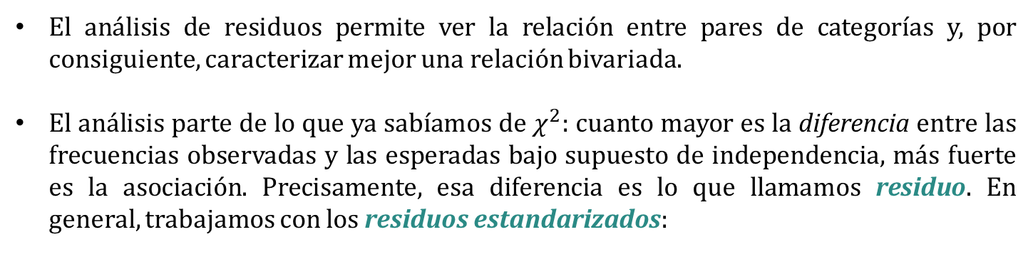
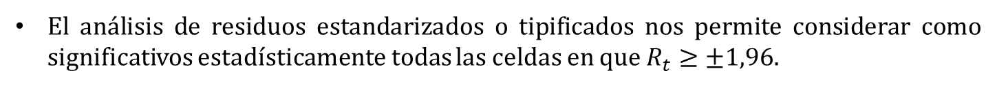
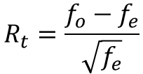
Medidas de asociación local: análisis de residuos
Distintos coeficientes estandarizados según el tamaño de la tabla y el nivel de medición de las variables
El análisis de residuos permite ver la relación entre pares de categorías y, por consiguiente, caracterizar mejor una relación bivariada.
El análisis parte de lo que ya sabíamos de $χ^{2}$: cuanto mayor es la diferencia entre las frecuencias observadas y las esperadas bajo supuesto de independencia, más fuerte es la asociación. Precisamente, esa diferencia es lo que llamamos residuo. En general, trabajamos con los residuos estandarizados:
$$R_{t}=\frac{f_{o}−f_{e}}{\sqrt{f_{e}}}$$
El análisis de residuos estandarizados o tipificados nos permite considerar como significativos estadísticamente todas las celdas en que $R_{t}≥±1,96.$

Slide 36
Análisis de residuos tipificados
Botón > Casillas
Seleccionamos los residuos

Slide 37
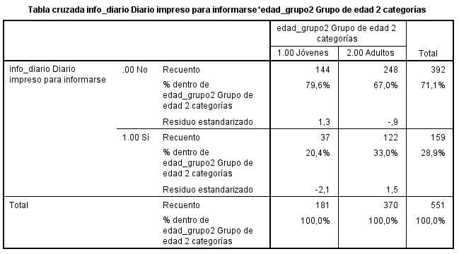
Análisis de residuos tipificados
De las cuatro celdas, sólo encontramos residuos estadísticamente significativos aquí. Esto podría sugerir que se trata de una relación rinconal.

Slide 38
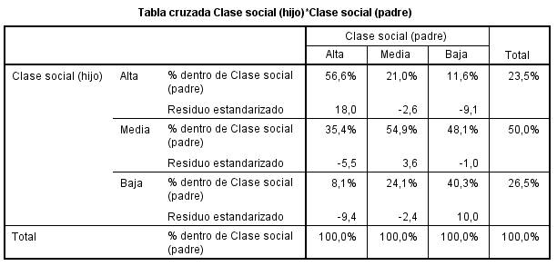
Análisis de residuos tipificados
En cambio, en esta clásica relación “diagonal”, tenemos residuos estadísticamente significativos en casi todas las celdas

Slide 39
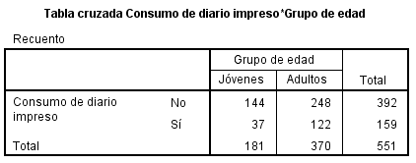
Medidas de asociación local: análisis de razones
Distintos coeficientes estandarizados según el tamaño de la tabla y el nivel de medición de las variables
Existen tres tipos de razones que podemos calcular en una tabla de contingencia. Retomemos nuestro ejemplo:
Razones marginales: se obtienen a partir de las frecuencias marginales de cada variable. Por ejemplo, la razón de no consumir diarios impresos frente a consumir es: 392/159=2,46. Es decir, hay 2,46 personas que no consumen diarios impresos por cada persona que sí lo hace.
Razones condicionales: se obtienen de la misma forma, pero comparando dentro de cada categoría de la variable independiente. 1) La razón de no consumir diarios impresos frente a consumir, entre jóvenes, es: 144/37=3,89 y 2) entre adultos es: 248/122= 2,03. Ya nos ofrece una idea de asociación, pues si ambas razones fueran iguales quiere decir que no hay diferencia en el consumo de diarios en función de la edad.

Slide 40

Medidas de asociación local: análisis de razones
Distintos coeficientes estandarizados según el tamaño de la tabla y el nivel de medición de las variables
Razón de razones (odds ratio) o razón de momios: es una medida muy utilizada que sintetiza la información anterior. Compara, entre grupos, las razones condicionales. Así, tendremos que:
$$OR=\frac{144/37}{248/122}=\frac{3,89}{2,03}=1,91$$
Entre los jóvenes, las chances de no consumir diarios impresos (frente a consumirlos) son 1,91 veces las que se registran entre los adultos.

Slide 41
Un ejemplo sin laboratorio
Se realizó una encuesta para conocer cuál es la opinión de la población adulta sobre el gobierno nacional. Para expresar los resultados, se elaboró una tabla cruzada como la siguiente. Allí se presentan las distintas bases (denominadores) que se pueden utilizar para calcular porcentajes.
Opinión sobre el gobierno nacional | Nivel socioeconómico |  |  | Total
 | Alto | Medio | Bajo
Favorable | % | % | % | F1
Desfavorable | % | % | % | F2
Total | C1 | C2 | C3 | N
Indique si es posible constatar las siguientes afirmaciones y, en ese caso, cómo deberían calcularse los porcentajes (es, decir, cuál debe ser la base) para comprobarlas.
Los adultos de nivel socioeconómico bajo tienen una postura más favorable al gobierno que los de nivel socioeconómico alto.
Entre los que tienen una postura más favorable hay una mayor proporción de adultos de sectores medios.
Uno de cada cuatro adultos pertenece a sectores bajos y está a favor del gobierno nacional.
Los jóvenes de nivel socioeconómico alto tienen una opinión más favorable que sus pares adultos.
C1 y C3
F1
N
No se puede

Slide 42
Trabajo Práctico Nº5 – Parte 5
Se busca estudiar la relación que existe entre el nivel educativo de las personas y la valoración del voto como factor de transformación o cambio. Con este propósito:
1. Formule una hipótesis que relacione las variables nivel educativo (NIVELEDUC2_ODSA) y valoración del voto como factor de cambio (vot02_bic).
2. Procese los datos para si se comprueba/refuta la hipótesis propuesta. Formule una proposición que sintetice los principales resultados obtenidos en su análisis.

Slide 43
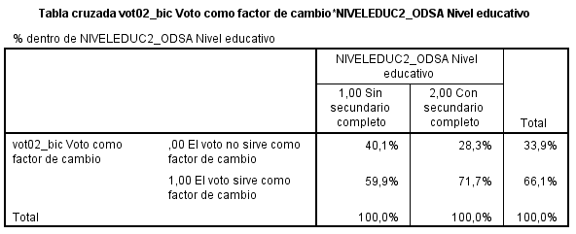

Trabajo Práctico Nº5 – Parte 5
Hipótesis:
Las personas de mayor nivel educativo suelen considerar que el voto es un factor de cambio en mayor proporción que las personas de menor nivel educativo.
A mayor nivel educativo, mayor valoración del voto como factor de cambio.
¿Se comprueba?

